Slide 1
Ontwerpen – S Werken in scrum Les 05 – Standup en Sprint 1
Samen Da Vinci

Slide 2
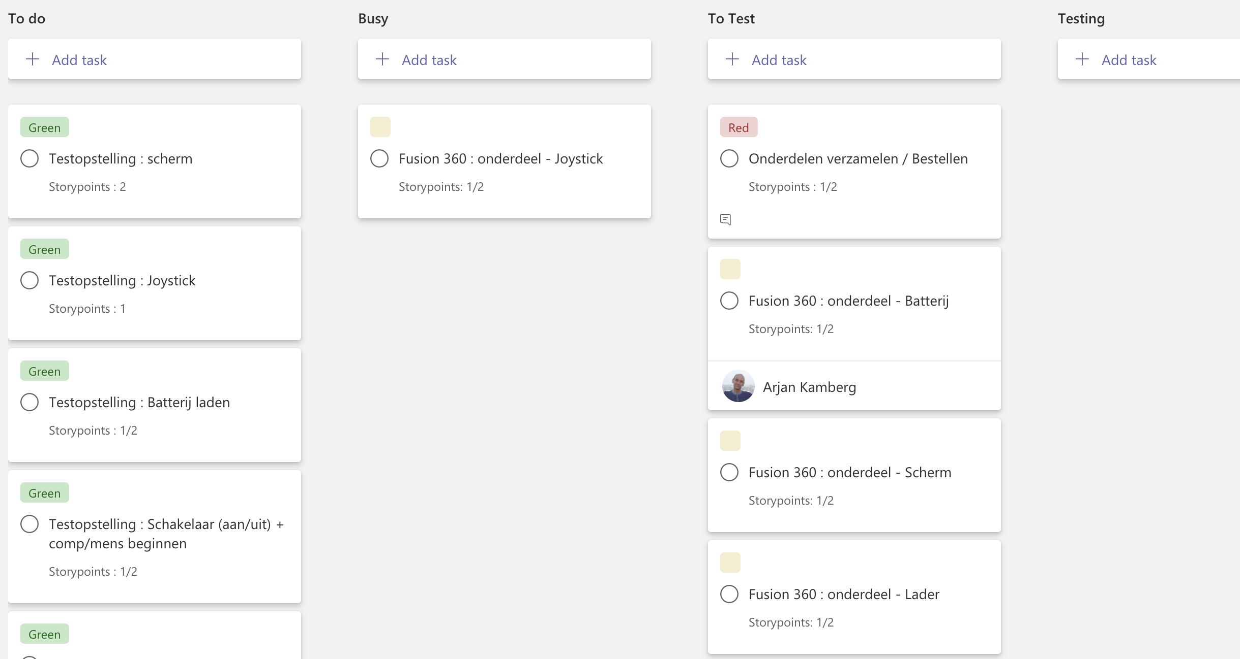
Notes:
De taken staan nu in de sprint (en niet meer in de backlog) Splits de taken op in taken van maximaal 1 storypoint. Zodat iedereen iedere les een taak afheeft.

Slide 3
Standup.
Wat heb je de vorige keer gedaan
Waar liep je tegenaan (zodat andere daarvan leren)
Wat ga je vandaag doen
Heb je nog hulp nodig bij die taak
Iedere les beginnen jullie zelfstandig aan de standup;
De standup wordt in een Team meeting gedaan, en deze wordt opgenomen.

Slide 4
Einde
Vragen
Succes

